Slide 1


TOÁN
KI-LÔ-MÉT VUÔNG
TRANG 99

Slide 2



Yêu cầu cần đạt
1. Kiến thức
- Biết ki-lô-mét vuông là đơn vị đo diện tích.
2. Kĩ năng
- Đọc, viết đúng các số đo diện tích theo đơn vị ki-lô-mét vuông.
- Biết 1km² = 1000000m².
- Bước đầu biết chuyển đổi từ km² sang m² và ngược lại.
3. Hình thành và phát triển phẩm chất:
- Chăm chỉ, trung thực , có thái độ học tập tích cực.
4. Góp phần phát triển năng lực:
- Năng lực tự học, NL giải quyết vấn đề và sáng tạo, NL tư duy - lập luận logic.

Slide 3
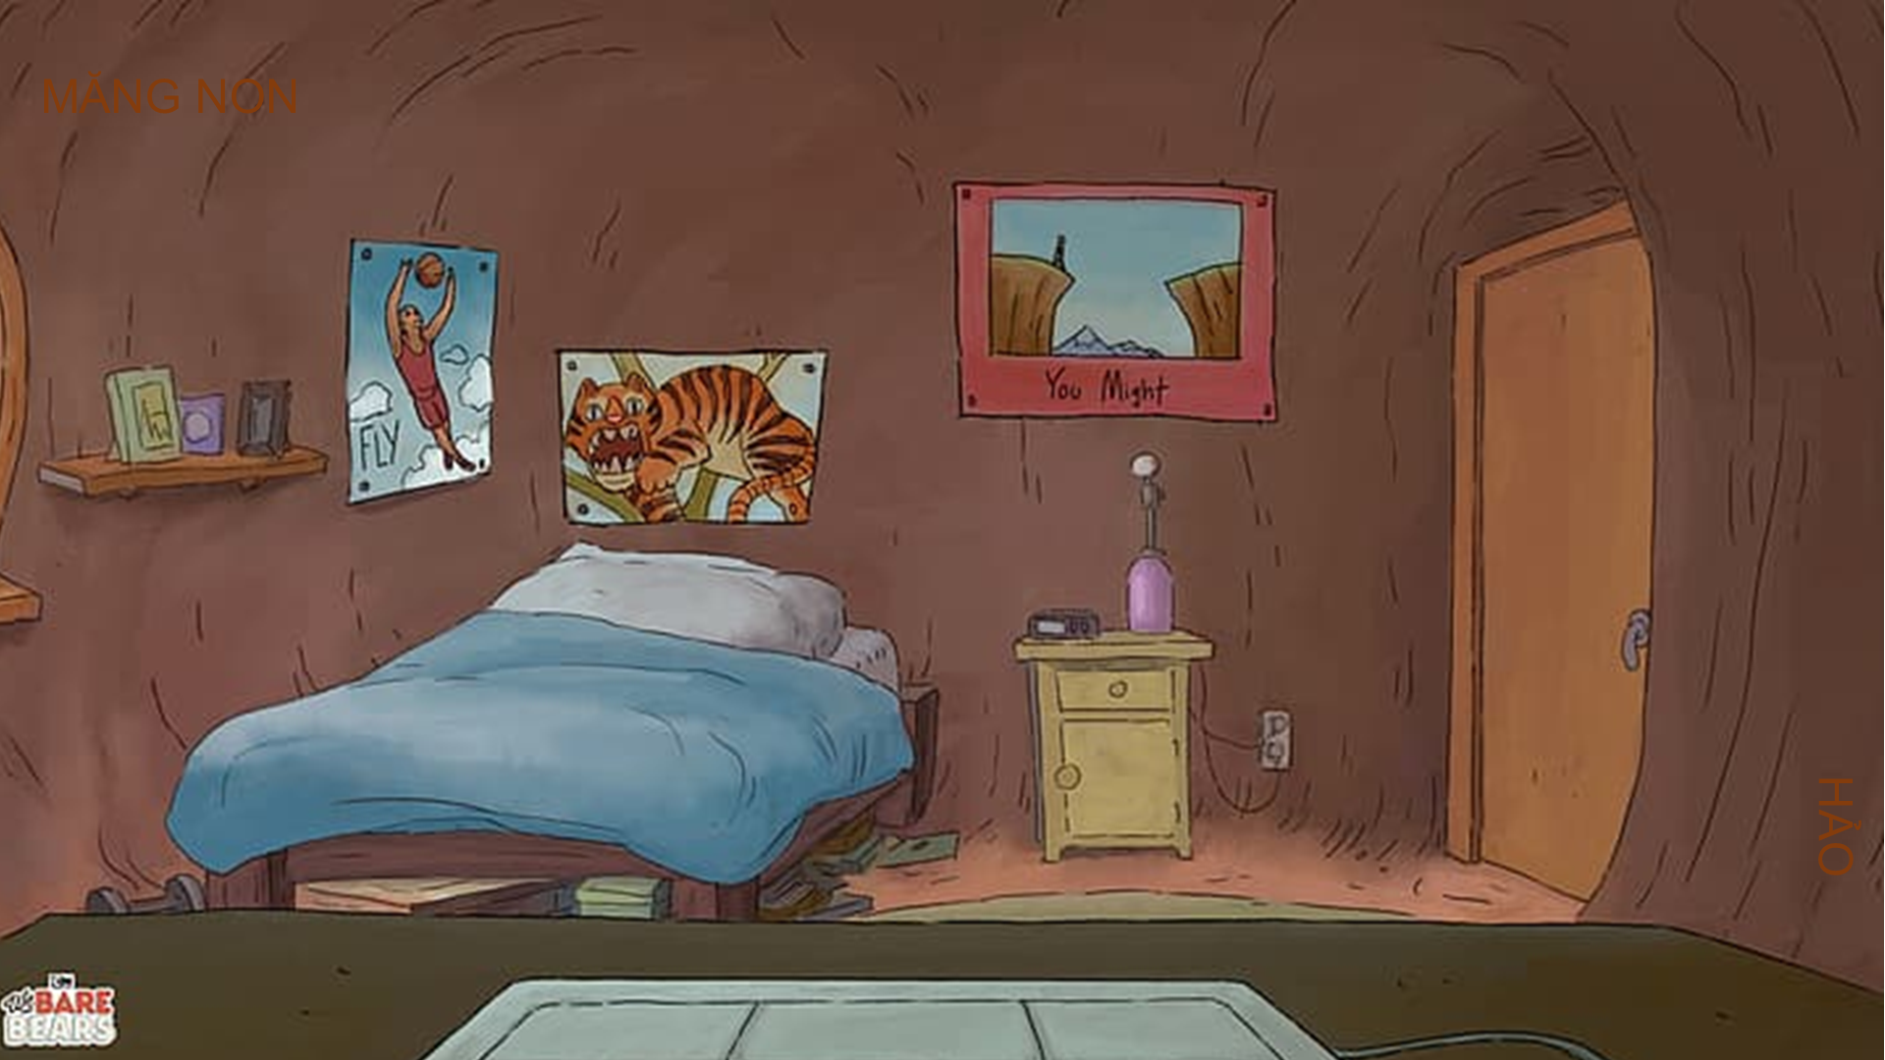




KHÁM PHÁ
Hình vuông
1km² = 1 000 000 m²
1000 000m² = 1km²
1km
* Ví dụ: Diện tích thủ đô Hà Nội (theo số liệu năm 2002) là 921
- Ki-lô-mét vuông là diện tích của hình vuông có cạnh dài 1km.
km²
* Diện tích thủ đô Hà Nội (theo số liệu năm 2009) là 3325 .
- Ki-lô-mét vuông viết tắt là:
km²
km²

Slide 4
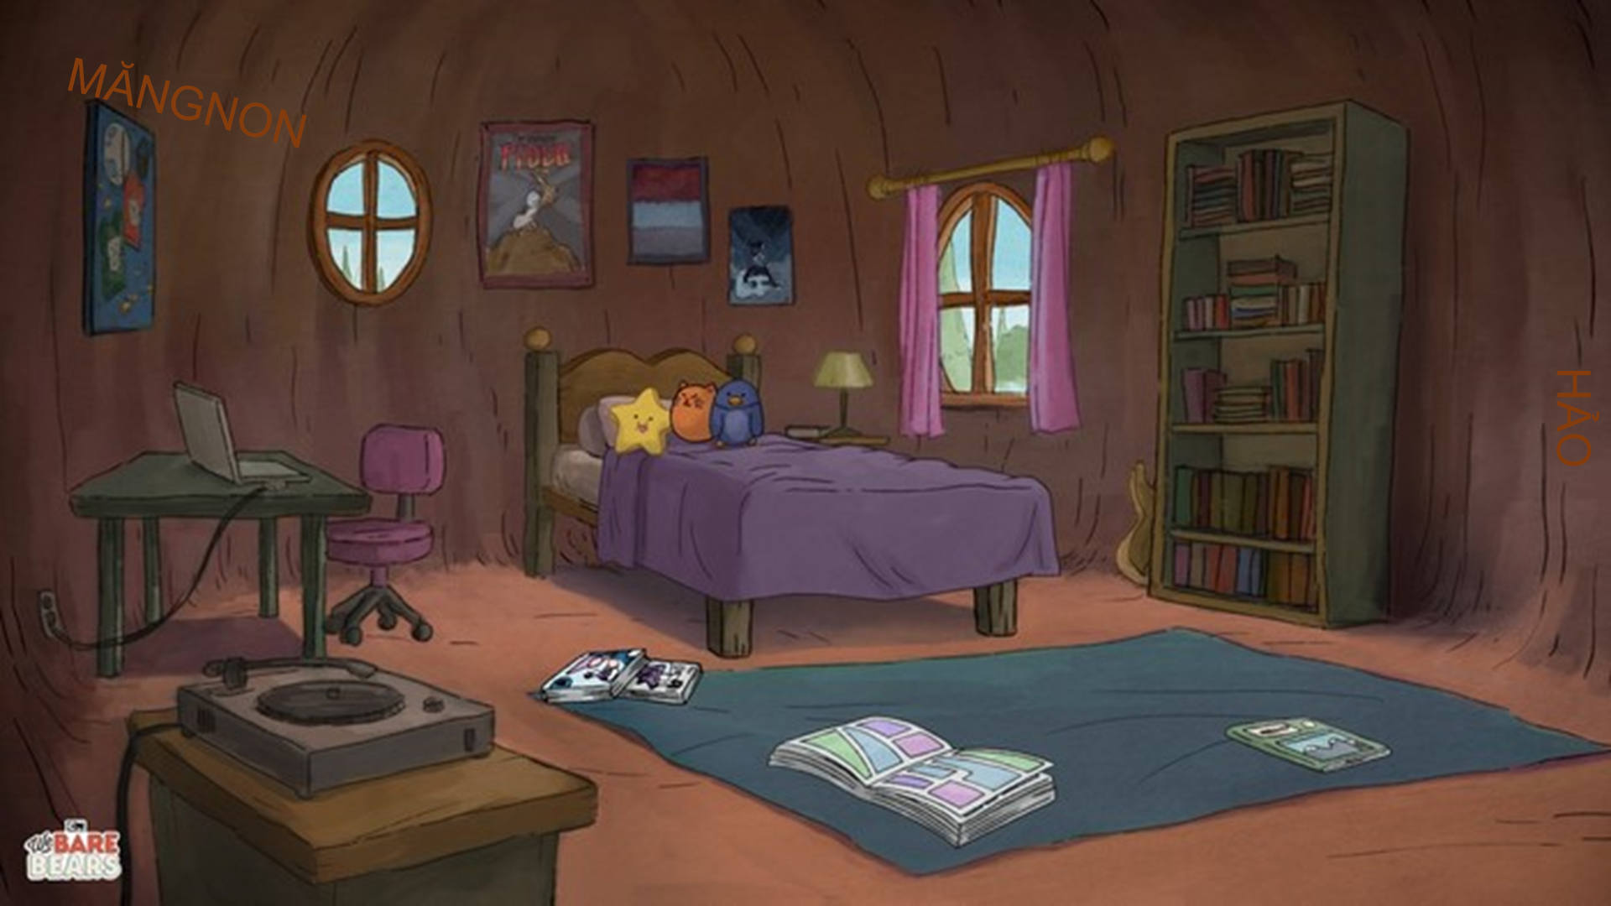

THỰC HÀNH
Chào các bạn mình là Gấu Trúc, vậy là Gấu Xám đã giúp các bạn hiểu thế nào là km2 rồi, bây giờ hãy cùng làm bài tập với tớ nhé!

Slide 5

Bài 1: Viết số hoặc chữ thích hợp vào ô trống:
Đọc | Viết
Chín trăm hai mươi mốt ki-lô-mét vuông
Hai nghìn ki-lô-mét vuông
921km²
2000km²
Năm trăm linh chín ki-lô-mét vuông
509km²
Ba trăm hai mươi nghìn ki- lô-mét vuông
320 000 km²

Slide 6
Nội dung 2
Bài 2. Viết số thích hợp vào chỗ chấm:
1km² = m²
1 000 000
1000 000m² = km²
1
100
1m² = dm²
5 000 000
5km² = m²
32m² 49dm² = dm²
3 249
2 000 000m² = km²
2
Nội dung 3

Slide 7

Bài 3. Một khu rừng hình chữ nhật có chiều dài 3km và chiều rộng 2km. Hỏi diện tích của khu rừng đó bằng bao nhiêu ki-lô-mét vuông?
Tóm tắt
Bài giải
Chiều dài = 3 km
Diện tích của khu rừng hình chữ nhật là:
3 x 2 = 6 (km²)
Đáp số : 6 km²
Chiều rộng = 2 km
Diện tích= … km² ?

Slide 8
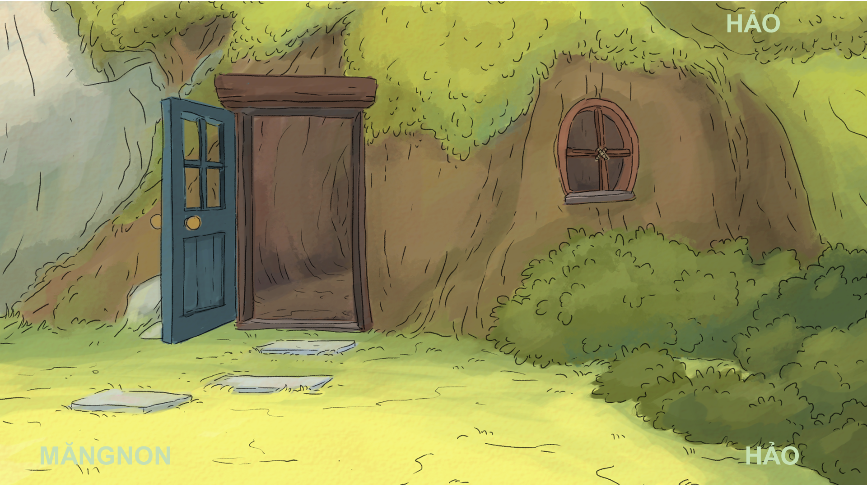
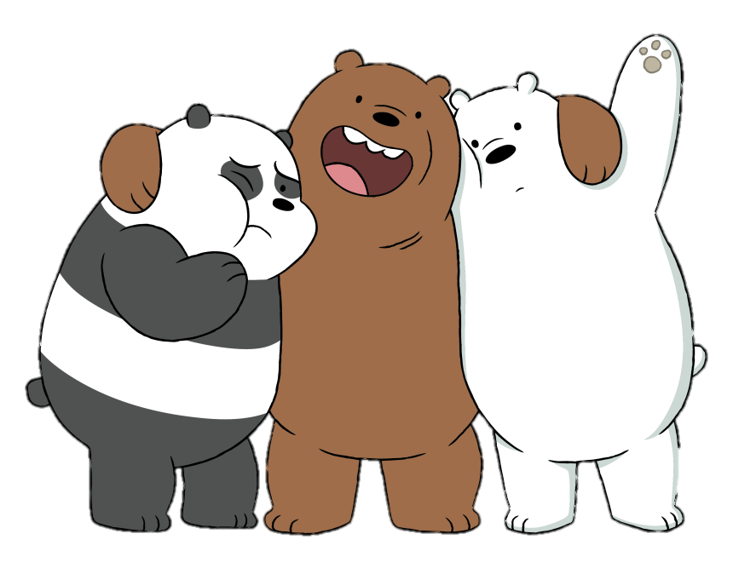
Vậy là bài học ngày hôm nay cũng đã kết thúc rồi, hẹn gặp
lại các bạn vào những tiết học tiếp theo nhé !

